Slide 1
PrimeFaces
PrimeFaces

Slide 2
PrimeFaces
Librería de componentes JSF
Aprox. 4 años
Liviana
Fácil de Usar y configurar ( respecto de otros )
Pocas dependencias.
100+ Componentes

Slide 3
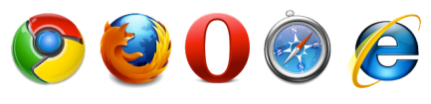
PrimeFaces
Librería de componentes JSF
Soporte para las ultimas versiones de los browsers mas conocidos

Slide 4
PrimeFaces - Ventajas
Oculta la complejidad
Mantiene la flexibilidad
CSS
JS
AJAX
CSS
OVERRIDE
JS
API
CLIENT
Callback
AJAX
Callback

Slide 5
PrimeFaces - Components
JSF
<p:schedule id=”sch” value=”#{bean.model}” editable=”true” />
Markup
<div id=”sch”></div>
Script
<script type=”text/javascript”>
scheduleWidget = new PrimeFaces.widget.Schedule(‘sch’, {editable:true});
</script>

Slide 6
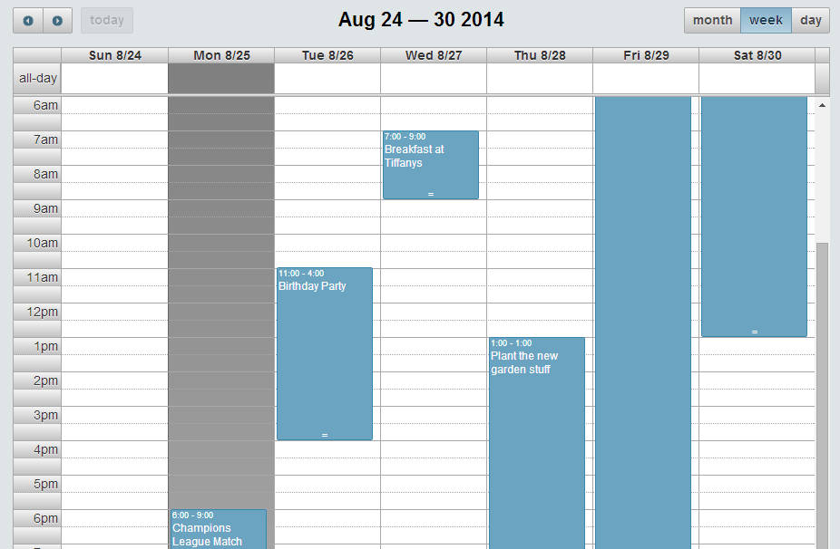
PrimeFaces - Components

Slide 7
PrimeFaces - Ajax
Server Side API - Standard de JSF 2.0
Client Side Api - Jquery
p:ajax
onComplete, onError, onStart, onSuccess, async, global

Slide 8
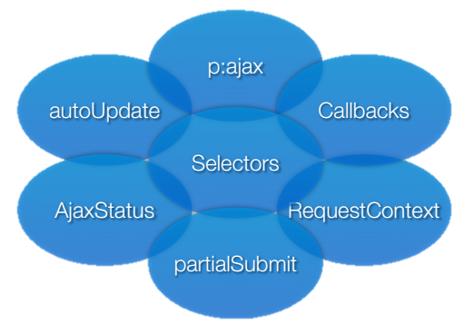
PrimeFaces - Ajax

Slide 9

PrimeFaces – Ajax Status
Permite indicarle al Usuario final cuando comienza y finaliza un pedido AJAX.
Declarativa
Programática
Atributo «global» permite definir en que controles lanzar el evento de «ajax-status»

Slide 10
PrimeFaces – RequestContext
Actualizar componentes programáticamente
Agendar ejecuciones JS desde los beans.
Agregar parámetros (en JSON)
Scroll a un componente especifico.
Ejecutar JavaScripts al momento de cargar la pagina.

Slide 11
RequestContext - Params
JSF
<p:commandButton value=”Submit” action=”#{bean.save}”
oncomplete=”handleComplete(xhr, status, args)” />
Bean
public void save() {
RequestContext rc = RequestContext.getCurrentInstance();
rc.addCallbackParam(“person”, person);
}
Callback
<script type=”text/javascript”>
function handleComplete(xhr, status, args) {
alert(args.person.name);
}
</script>

Slide 12
RequestContext - Scripts
JSF
<p:commandButton value=”Submit” action=”#{bean.save}” />
<p:dialog widgetVar=”dialogWidget” ... />
Bean
public void save() {
RequestContext rc = RequestContext.getCurrentInstance();
rc.execute(“dialogWidget.hide()”);
}

Slide 13
RequestContext - Update
JSF
<p:commandButton value=”Submit” action=”#{bean.save}” />
<h:outputText id=”val” value=”#{bean.property}” />
Bean
public void save() {
RequestContext rc = RequestContext.getCurrentInstance();
rc.addPartialUpdateTarget(“val”);
}

Slide 14
RequestContext - Update
JSF
<p:commandButton value=”Submit” action=”#{bean.save}” update=”val” />
<h:outputText id=”val” value=”#{bean.property}” />

Slide 15
RequestContext - Scroll
JSF
<p:commandButton value=”Submit” action=”#{bean.save}” />
<h:outputText id=”val” value=”#{bean.property}” />
Bean
public void save() {
RequestContext rc = RequestContext.getCurrentInstance();
rc.scrollTo(“val”);
}

Slide 16
Process & Update
Process en PrimeFaces es lo mismo que execute en JSF.
Determina que componentes serán procesados/ enviados en/al servidor.
Update en PrimeFaces es lo mismo que render en JSF
Determina que componentes serán actualizados con valores desde le servidor.

Slide 17
Process & Update
Posibles valores para process y update
Ids, separados por espacios
Relativos y absolutos
Una expresión EL.
Primefaces Selectors

Slide 18
Process & Update
Selectores JSF
@all – Todos los componentes en la vista.
@none – Ninguno de los componentes de la vista.
@this – Solo el componentes que dispara el evento Ajax.
@form – Todo los componentes del formulario que contiene el componente que disparo el evento.

Slide 19
JSF ClientID
Se puede hacer referencia a un componente de forma relativa o de forma absoluta
Relativa: si el componente referenciado fue definido en el mismo «NamingContainer»
Absoluta: si el componente referenciado fue definido en distinto «NamingContainer»
Comienza con el carácter separador de nombres, por defecto es ‘:’

Slide 20
NamingContainer
Algunos ejemplos de «NamingContainer» son
<h:form>
<h:dataTable>
<p:tabView>
<cc:implementation> ( todos los composite)
Se puede validar mirando el código html generado a partir de una pagina XHTML.

Slide 21
PFS (PrimeFaces Selectors)
Permite referenciar componentes mediante selectores similares a los de JQuery.
Mas rápidos y sencillos en algunos casos
Permite seleccionar
Formularios
Componentes por tipo
Orden
CSS
Atributos

Slide 22
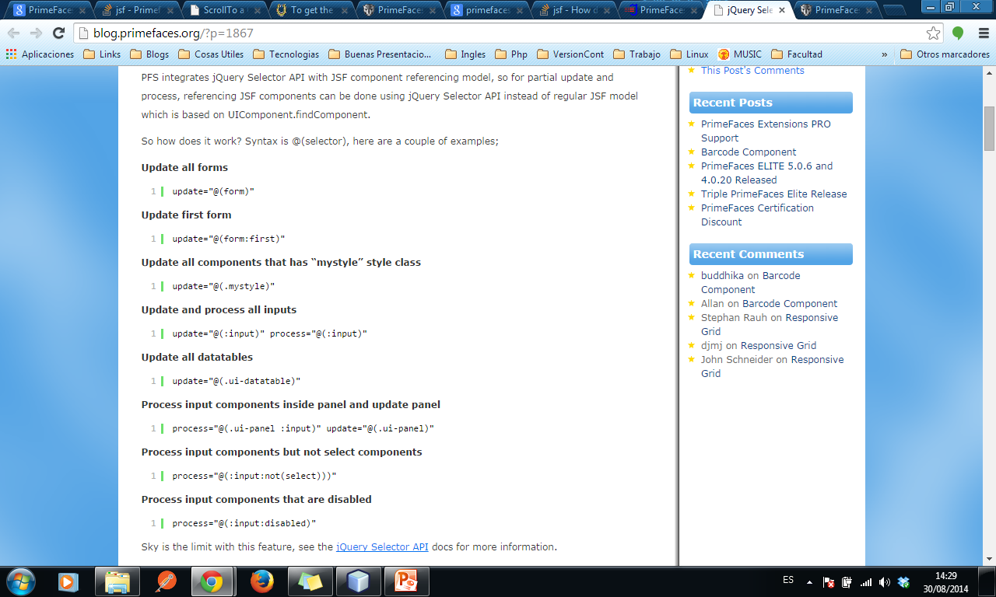
PFS (PrimeFaces Selectors)
Ejemplos

Slide 23
PFS (PrimeFaces Selectors)
Nuevos selectores
@composite - resolves the closest CompositeComponent parent
@widgetVar(name) - resolves a component by its widgetVar
@child(index) - resolves the nth child
Combinable keywords are also supported
@form:@parent
@composite:myButton
@this:@parent:@parent
@form:@child(2)

Slide 24
Parcial Submit
El estándar de JSF envía al servidor todo el formulario en un pedido Ajax, sin importar de que se procese solo un sector del mismo.
Mala performance en paginas grandes donde solo se quiere procesar un sector de la misma.
Consume mas ancho de banda.

Slide 25
Parcial Submit
Las extensiones a Ajax que provee Primefaces permiten que solo sea enviado el sector del formulario a ser procesado.
Disponible en p:ajax y todos los que disparan acciones Ajax, como botones y links
En un futuro estará activa por defecto, ahora es necesario indicar que se desea usar partial submit.

Slide 26
RequestContext
Update & Process
Parcial Submit
PFS

